Slide 1
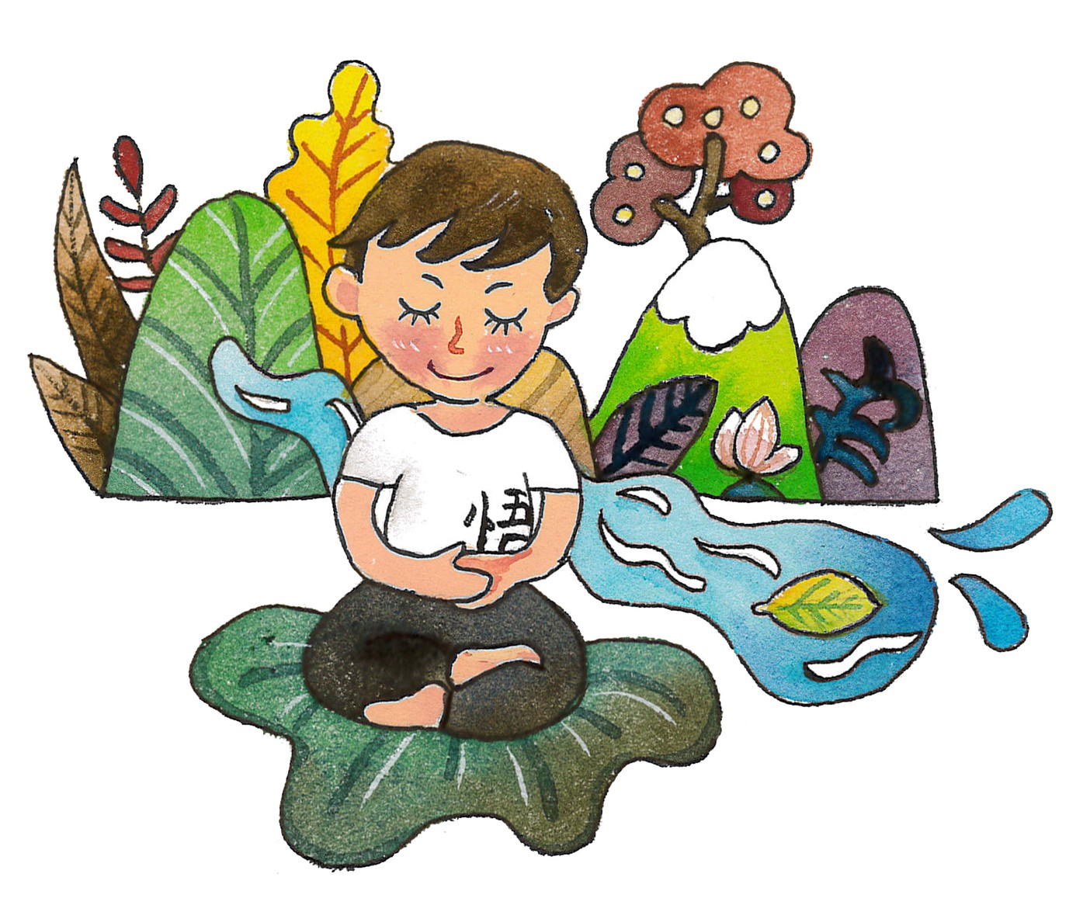
閉上眼 放輕鬆
繪者:紫薇

Slide 2
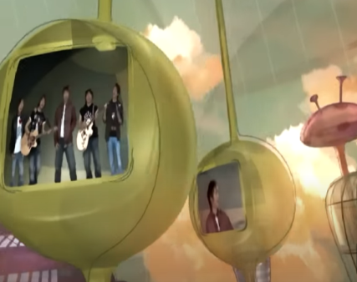
播放「五月天 Mayday【垃圾車(朋友版) Garbage Truck (Friends Version)】」短片
https://www.youtube.com/watch?v=iZ4UFvFqiVg
這首歌曲要表達什麼？
（或參考補充資料）

Slide 3
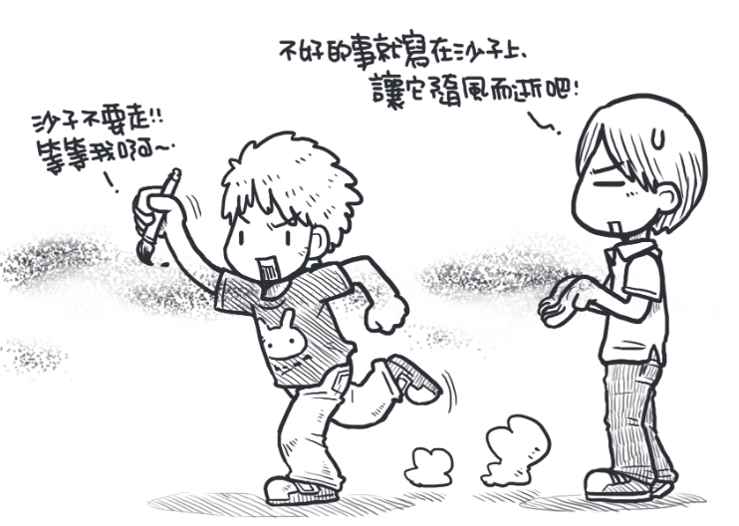
第十四單元
用真誠化開誤解
繪者：四小折
出版單位:財團法人法鼓山文教基金會、財團法人台北市中華佛教文化館
《大智慧過生活》教材出處
https://life.ddm.org.tw/wisdom2011/%5Cpdf%5C01%5C01-14.pdf

Slide 4
提問
1.文中被朋友打一記耳光的人有什麼反應？
他覺得受辱，一言不語，在沙子上寫下：「今天我的好朋友打了我一巴掌。」

Slide 5
2.後來他遇到意外被救時，又有什麼反應？
他拿出一把小劍在石頭上刻了：「今天我的好朋友救了我一命。」

Slide 6
3.為何兩種情況下，他的處理方式不同？
他認為:當被一個朋友傷害時，要寫在易忘的地方，風會負責抹去它；
如果被幫助，要把它刻在心裡的深處，那裡任何風都不能抹滅它。

Slide 7
4.作者認為努力化解誤會卻無法消除時，
當如何處理？
確信誤解終必將轉化為正面印象，抱持著愉快的心情面對誤解，反而有助人際關係的擴展。

Slide 8
5.讀完本文，你覺得保持友誼長存的秘訣
是什麼？
真誠相待
忘記那些無心的傷害
銘記那些真心的幫助
化開誤解
……

Slide 9
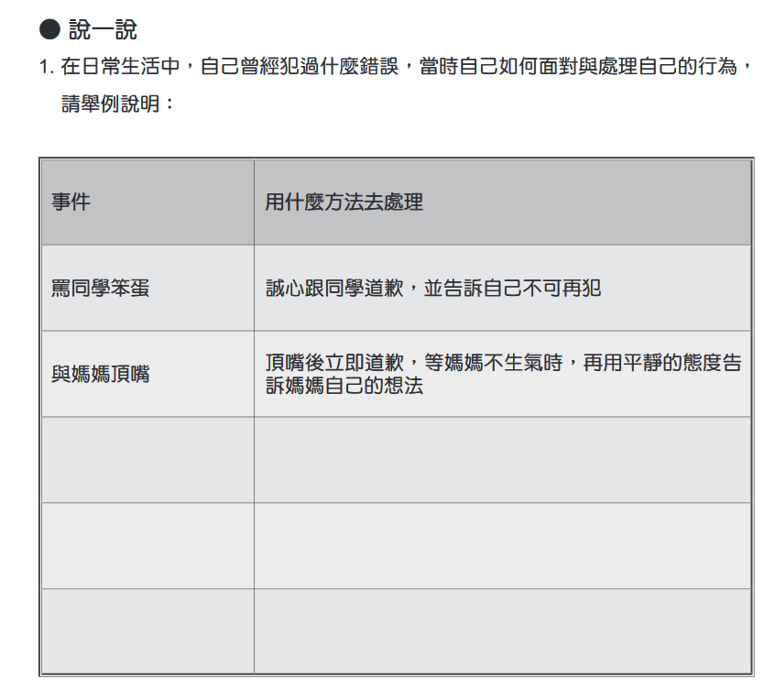
6.生活中與朋友產生誤會或爭執時，你如
何化解? （配合體驗與學習P.62）
截圖自--大智慧過生活第一冊第62頁
出版單位:
財團法人法鼓山文教基金會、財團法人台北市中華佛教文化館

Slide 10
教師結語
當和朋友起爭執或有誤會時，想一想朋友對你好的地方，誰對誰錯、誰先向誰和解，也就沒那麼要緊了。
用真誠的心維繫友情，是保持友誼長存的祕訣。

Slide 11
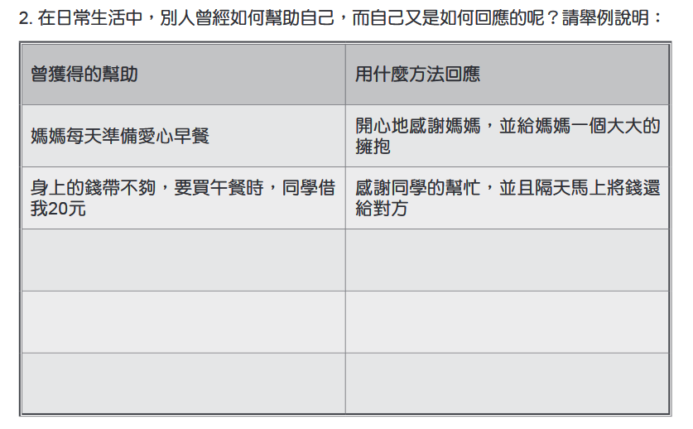
體驗與學習
(配合課本P.63)
截圖自--大智慧過生活第一冊第63頁
出版單位:
財團法人法鼓山文教基金會、財團法人台北市中華佛教文化館

Slide 12
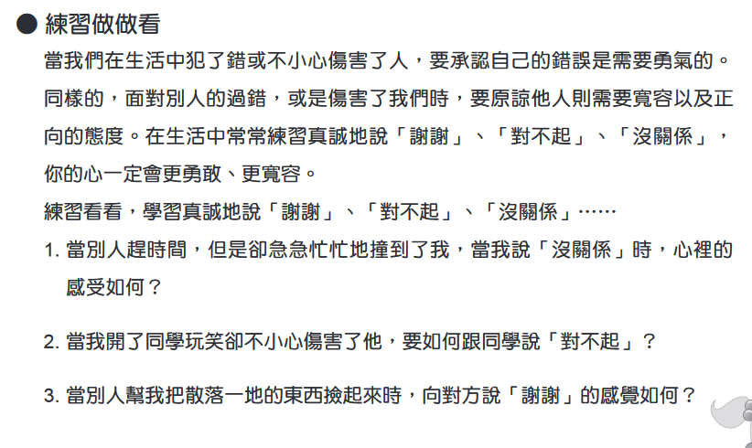
體驗與學習
(配合課本P.63)
截圖自--大智慧過生活第一冊第63頁
出版單位:
財團法人法鼓山文教基金會、財團法人台北市中華佛教文化館

Slide 13
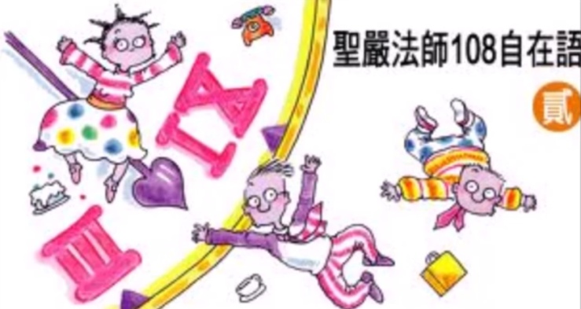
總 結
不論對方是喜歡的人或討厭的人，不管遇到任何開心或麻煩的事，都要心平氣和地處理事、對待人，這就是「是非要溫柔」。

Slide 14
【補充資料】
播放：什麼才是真正的朋友？
https://www.youtube.com/watch?v=f-xHIMt2Y2c

